Slide 1
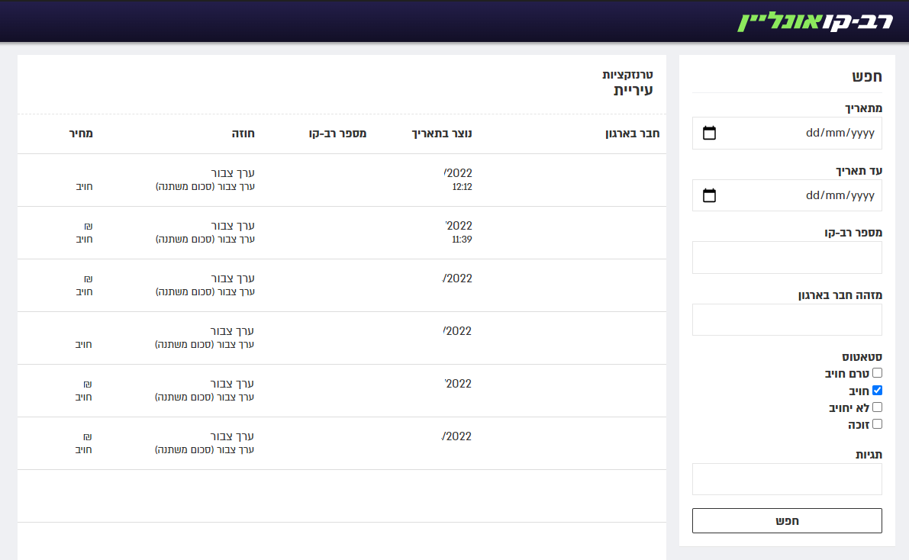
מערכת ארגונים
אנו מציעים מערכת פשוטה, נוחה ומתקדמת לניהול תקציב נסיעות
ניהול תקציב נסיעות - שינוי כרטיסי רב-קו, סכום זכאות לטעינה, תקופת זכאות והוספת
זכאים בקלות ובנוחות. זכאים – עובדים קבועים וזמניים, תלמידים, מתנדבים ועוד
עדכון זכאים - כל הזכאים מקבלים הודעת SMS \ אימייל (לבחירתכם)
אודות העלאת זכאות ונקודות טעינה הקרובות אליהם! (עמדת שירות עצמי)
גרפים ודוחות - אודות מימוש בפועל על בסיס תקופתי, חשבונית מרוכזת
הקמה – פשוטה ומהירה בליווי צוות תמיכה שלנו
תמונה להמחשה
1
www.Ravkavonline.co.il

Slide 2
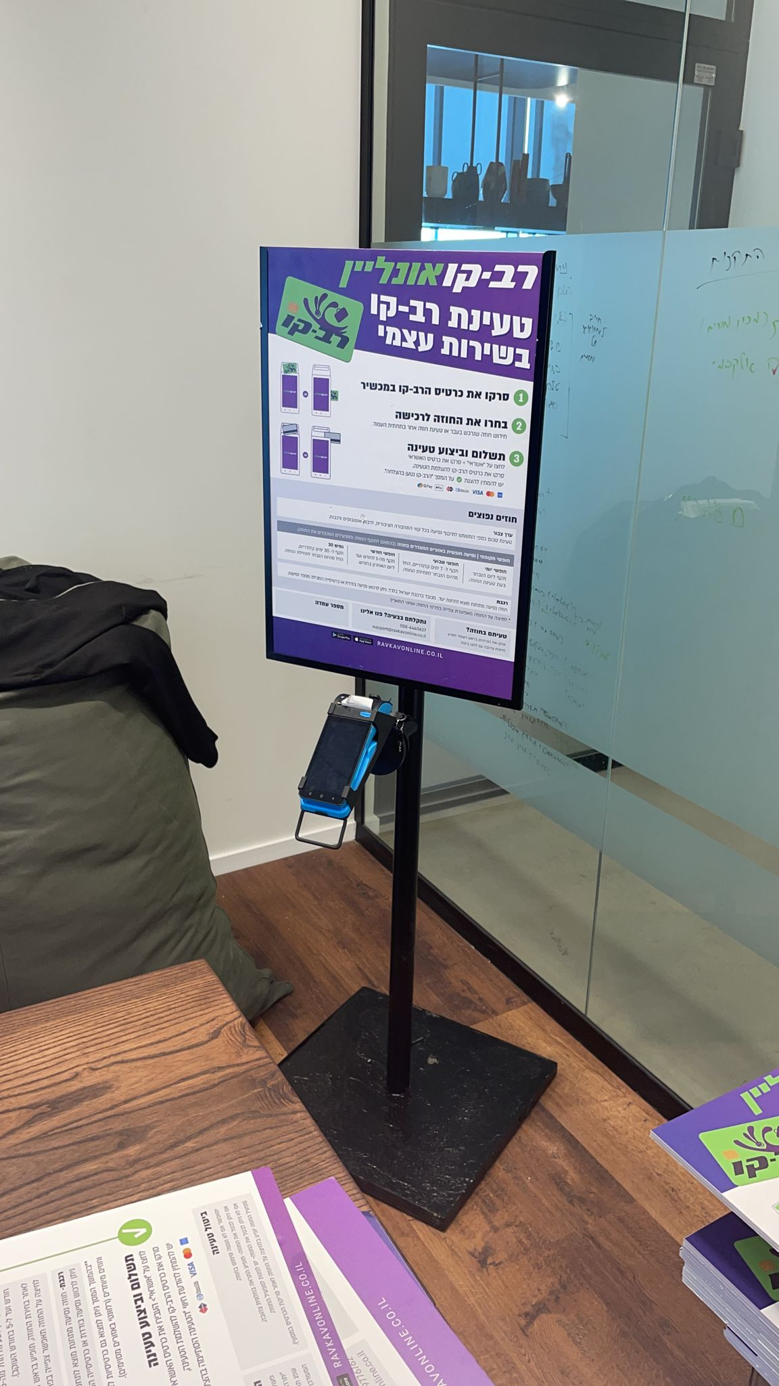
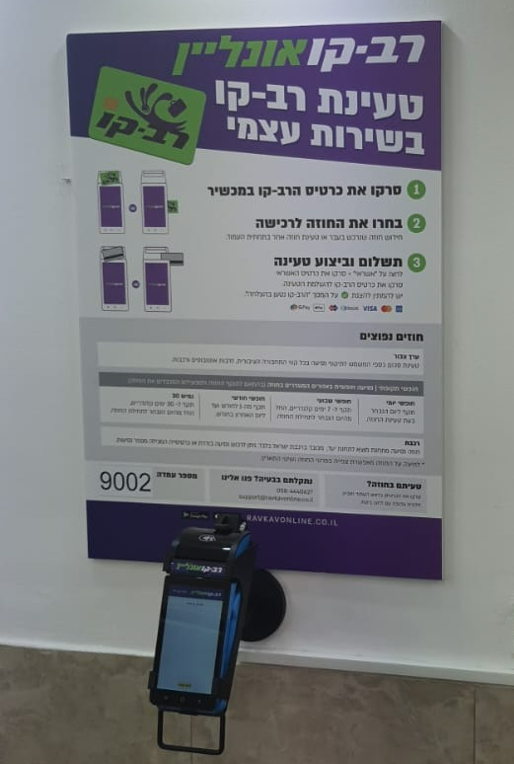
עמדת טעינה בשירות עצמי
טעינה ומימוש הזמנות רב-קו
דורש רק חיבור חשמל ושטח קיר של 60 ס"מ
מאפשר טעינת כרטיס רב-קו להזמנה שבוצעה,
או טעינה בכרטיס אשראי לרווחת הציבור הרחב
נגיש בעברית, אנגלית, רוסית וערבית
נוח ופשוט לתפעול
התקנה ותחזוקה באחריותנו
אין עלות כספית מצד המוסד
עמדת קיר
עמדה קרקעית
2
www.Ravkavonline.co.il

Slide 3
עמדת טעינה בעסק באשראי ומזומן
מאפשר טעינה גם במזומן וגם באשראי
מאפשר טעינת כרטיס רב-קו להזמנה שבוצעה
נגיש בעברית, אנגלית, רוסית וערבית
נוח ופשוט לתפעול
אין עלות כספית מצד העסק
יש אחוז עמלה שהעסק מקבל עבור השירות שנותן למשתמשי התחבורה הציבורית

Slide 4
שלכם ובשבילכם
רב-קו אונליין
להצטרפות
biz-support01@pcentra.com
או בטלפון
054-2092606 בנימין
4

